Slide 1

Space Invaders
Автор:
Лабзин Артём Рузавин Тихон

Slide 2

В Space Invaders вам предстоит сражаться с различными вражескими космическими кораблями, используя ракеты и получая Power-Up для защиты своего корабля.
Игроки должны использовать стрелочки на клавиатуре для управления игроком и пробел для выстрела. В самом главном меню вы можете посмотреть свой счет, сменить сложность игры, а также начать новую игру или продолжить текущую.

Slide 3

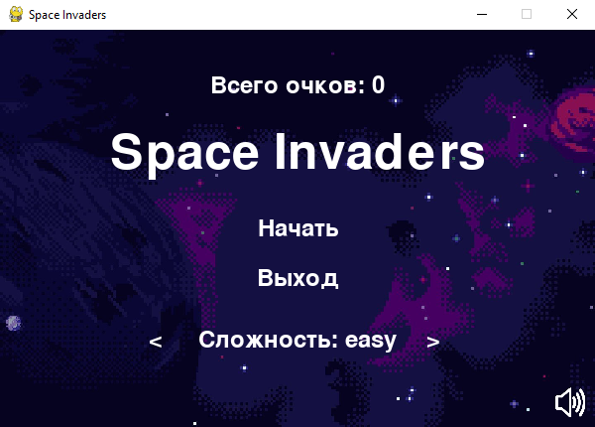
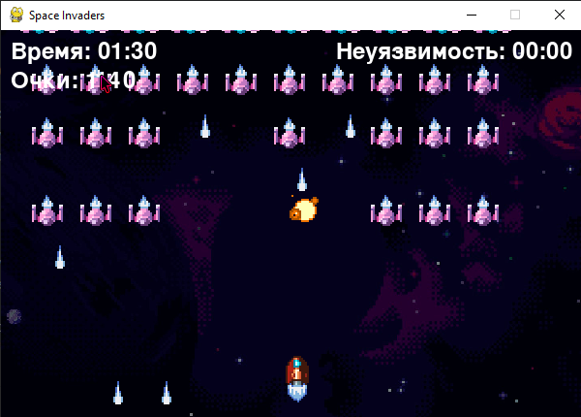
Для интерфейса игры использовалась библиотека Pygame и SQLite3 как база данных
Основные классы:
Menu – основной класс, представляющий главное меню. Появляется при заходе в игру.
Player – корабль, которым управляет игрок.
Bullet – ракета, которой стреляет корабль игрока.
Enemy – шаблон вражеского корабля.
Enemy_Bullet – ракета, которой стреляют вражеские игроки.
PowerUp – дает дополнительную помощь корабля игрока.
Explosion – анимация взрыва при столкновениях.
Shield – щит для корабля игрока, появляется после Power-Up

Slide 4

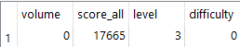
SQLite 3
volume – громкость игры
score_all – общее кол-во очков
level – текущий уровень
difficulty – текущий уровень сложности

Slide 5

Заключение
После создания игры “Space Invaders” мы научились работать с
Pygame и SQLite.
Благодаря этому мы стали более опытными в создании игр, ведь теперь имеем примерные знания в их разработке.
Мы рады, что приобрели такой опыт, ведь нам он явно понадобится в будущем

